Slide 1

Formation des référents scolaires PDES-ADAV
Les actions du SMT Artois-Gohelle pour le transport scolaire
Lundi 9 novembre 2020
Jérémy SALOME (Chargé de mission en mobilité)

Slide 2

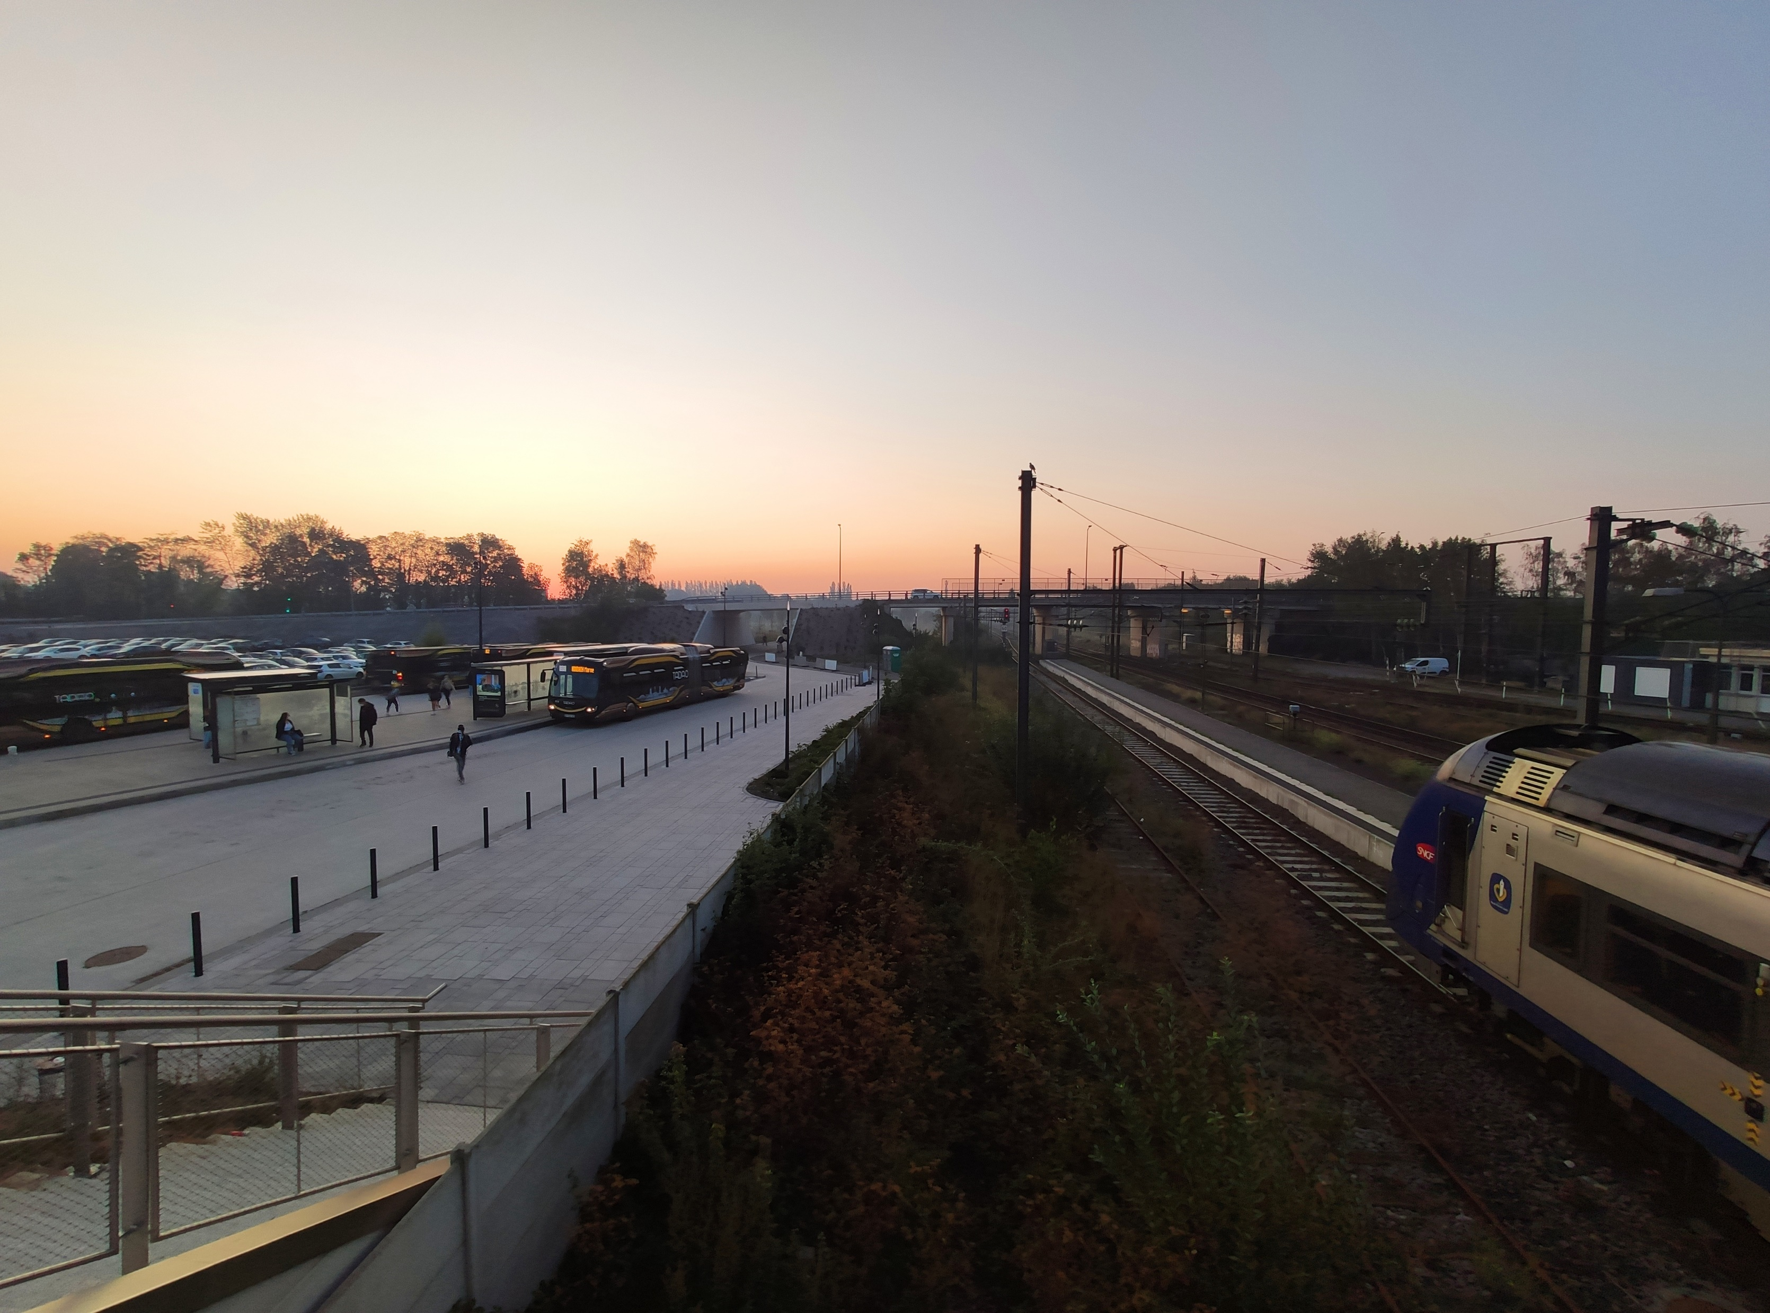
SOMMAIRE
① Présentation du Syndicat Mixte des Transports Artois-Gohelle
② Présentation du réseau TADAO
③ Le rôle du SMT Artois-Gohelle pour le transport scolaire

Slide 3
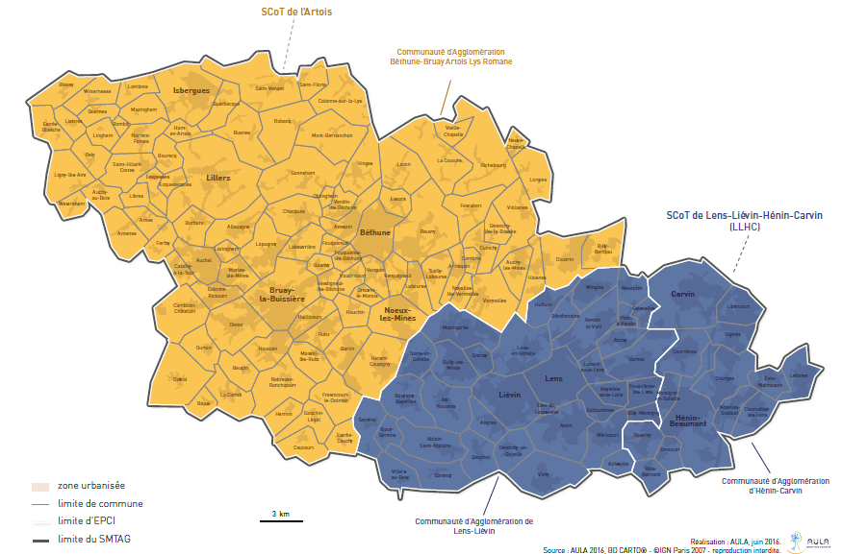
Le Syndicat Mixte des Transports Artois-Gohelle
→ Autorité Organisatrice de la Mobilité
→ 3 Communautés d’Agglomération
→ 1000 km²
→ 150 communes
→ + 650 000 habitants
→ Structure publique qui organise les offres de transport et de mobilité sur son territoire

Slide 4
Les compétences du SMT Artois-Gohelle
En 2018 :
11 500 000 voyageurs
12 000 000 km parcourus
450 bus et autocars
60 000 validations par jour
1er Avril 2019 : Renouvellement réseau TADAO (7 lignes BHNS / 10 principales / 15 complémentaires / 17 duo)
8 lignes TAD / 5 lignes Chronopro / Proxibus
254 circuits scolaires / 135 ETS Scolaires
Organisation sur leur ressort territorial de services de transport
Services réguliers
Transport à la demande (TAD)
Transport scolaire
Organisation ou contribution au développement d’autres services de mobilité sur leur ressort territorial
Révision schéma cyclable
Location de vélo longue durée & 8 abris vélo sécurisés
Deux solutions de covoiturage « Karos » et « Klaxit »
Mobilités actives
Mobilité solidaire/inclusive
Covoiturage et autopartage

Slide 5
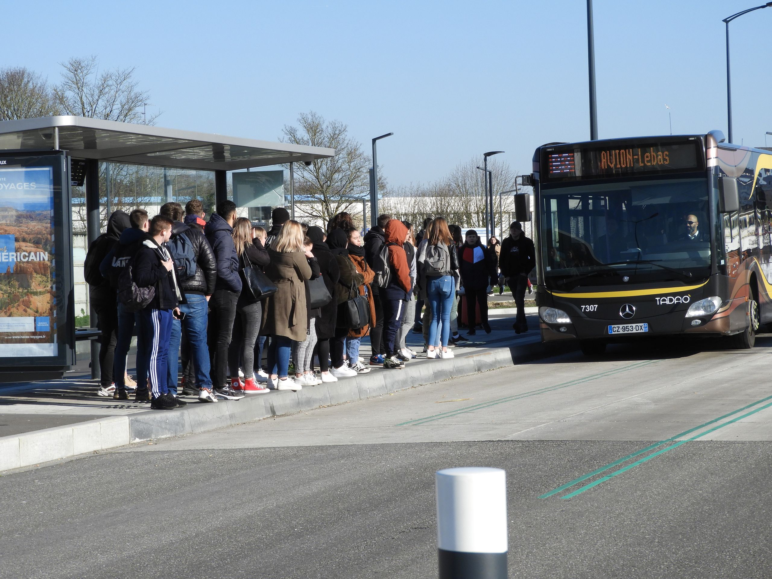
SOMMAIRE
① Présentation du Syndicat Mixte des Transports Artois-Gohelle
② Présentation du réseau TADAO
③ Le rôle du SMT Artois-Gohelle pour le transport scolaire

Slide 6











Location & stationnement sécurisé pour les vélos
Les transports en commun
Les transports scolaires
Le covoiturage
Le Transport à la Demande

Slide 7
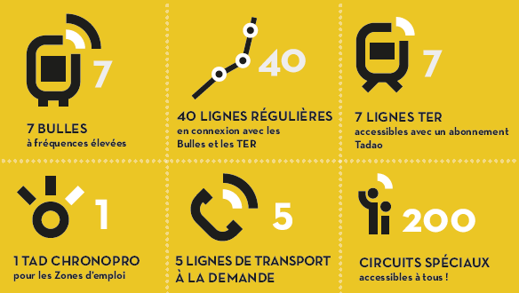
Les caractéristiques du réseau Tadao
Sous-titre, texte de niveau 3

Slide 8

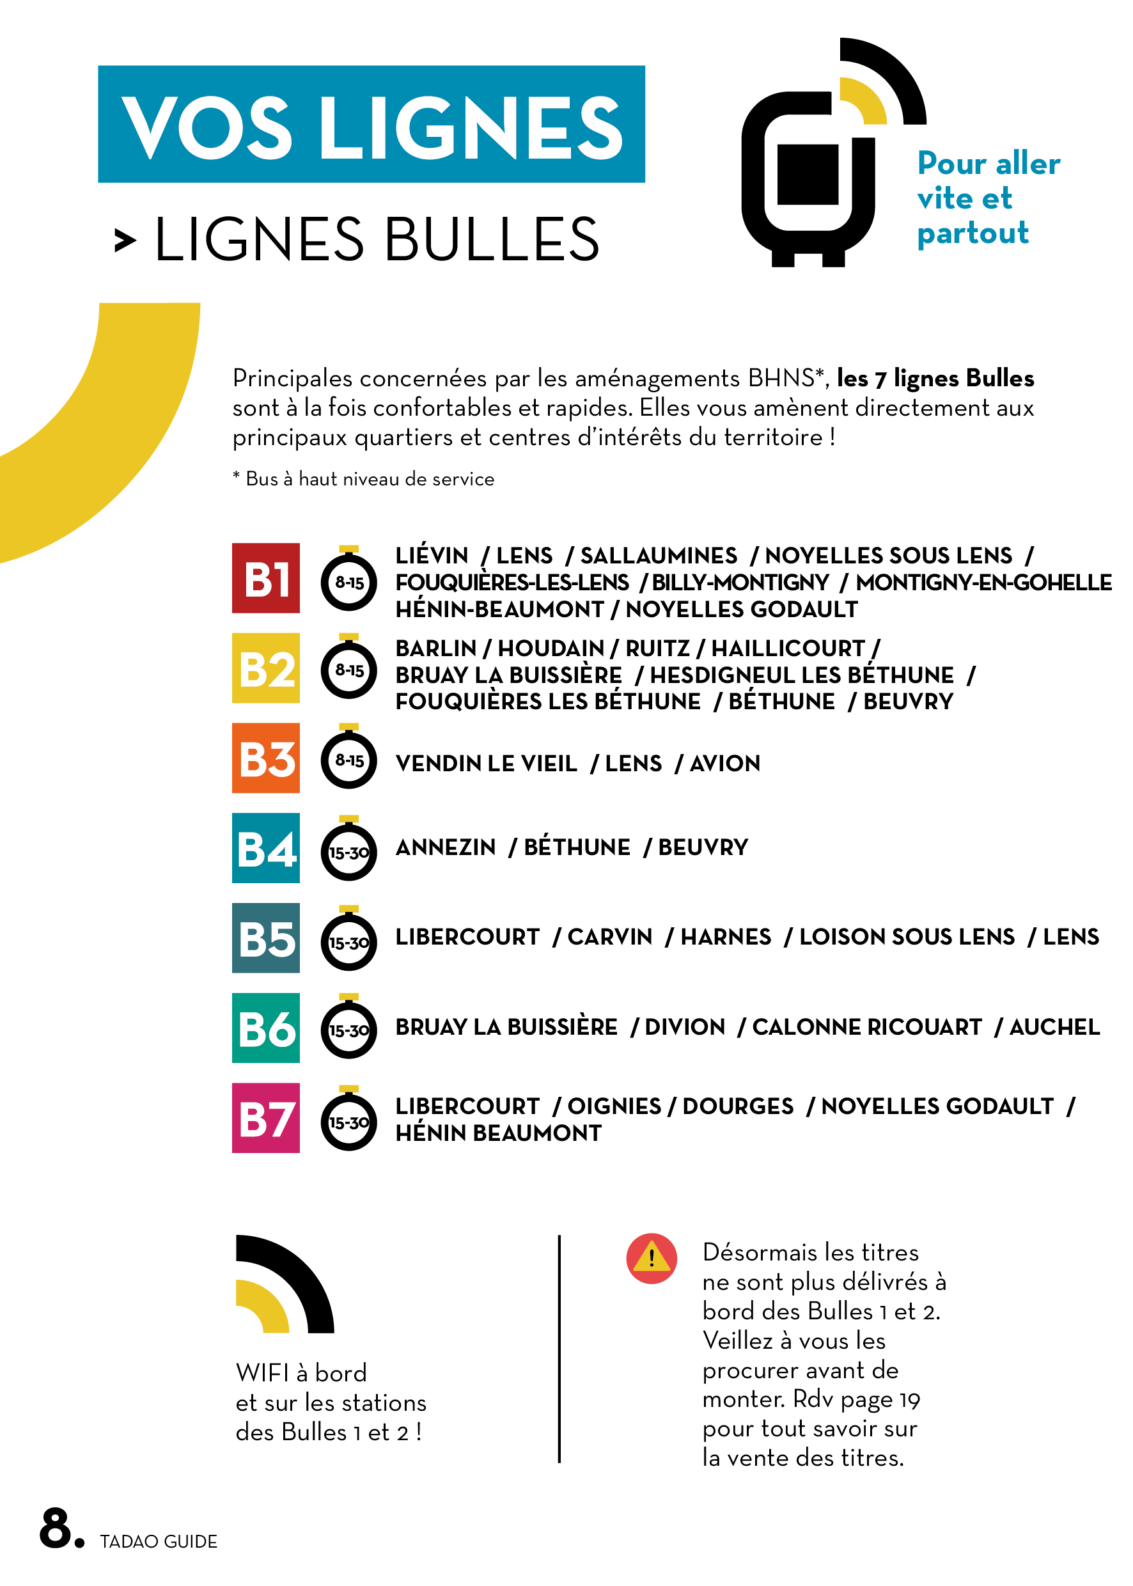
Une offre hiérarchisée

Slide 9







Une offre hiérarchisée
une offre hiérarchisée
> 9 LIGNES PRINCIPALES
Un réseau complémentaire de 43 lignes !
> 19 LIGNES SECONDAIRES
> DES SERVICES SPECIFIQUES
9
7
5
> 15 LIGNES DUO
3

Slide 10
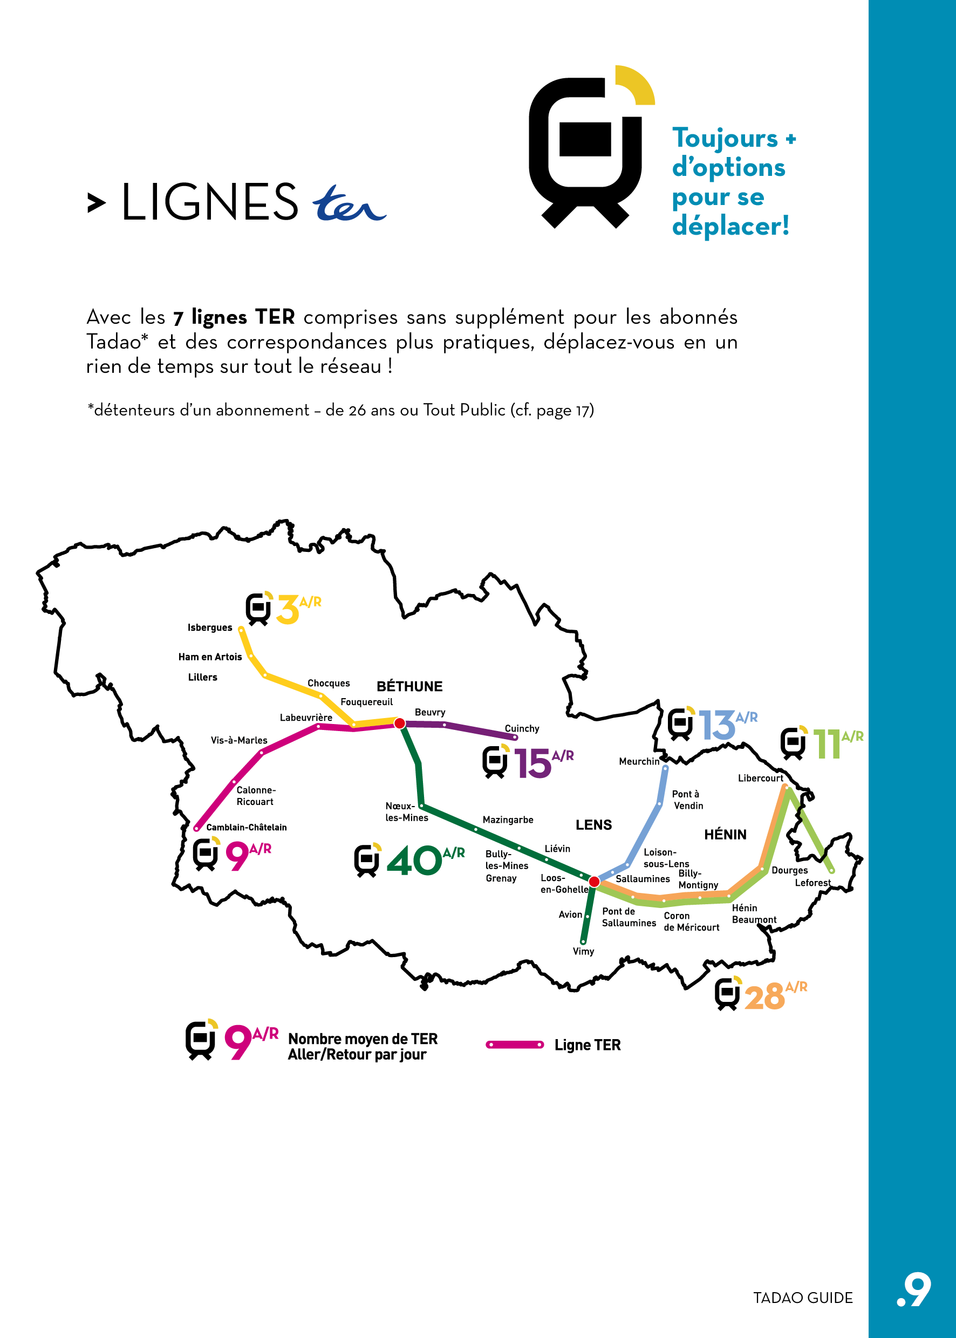

Une offre hiérarchisée
une offre hiérarchisée
ACCESSIBLES AVEC UN ABONNEMENT TADAO*
*Abonnements Tout Public / Jeunes / Séniors et DE

Slide 11

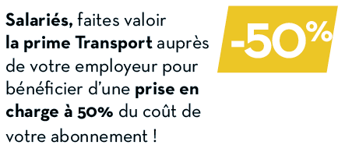
Gamme tarifaire sur le réseau TADAO

Slide 12

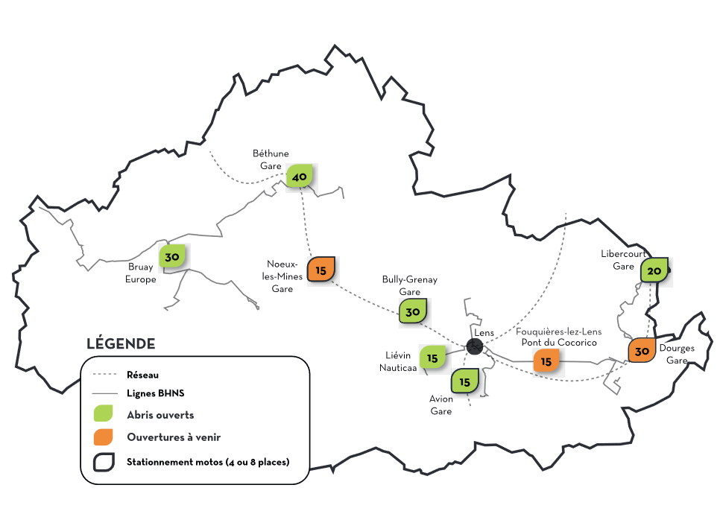


Les services « Biclo »
Location de vélo longue durée
Abris vélo sécurisés

Slide 13





Une billetterie sans contact
Les titres de transport se chargent sur des supports sans contact :
Carte sans contact :
Boutiques
E-boutique
Billet sans contact :
Boutiques
DAT
À bord (Sauf B1 & B2)
Relais
mTicket :
Smartphone
Accepte tous les titres Tadao !
Pas de vente à bord sur les Bulles 1 et 2

Slide 14
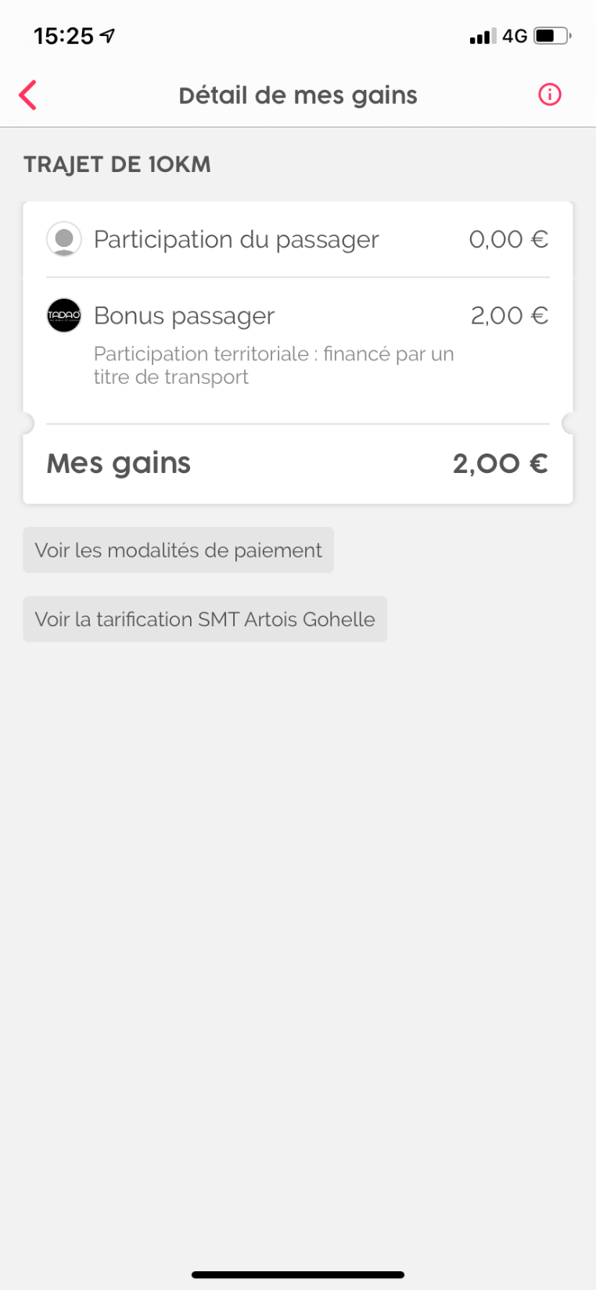
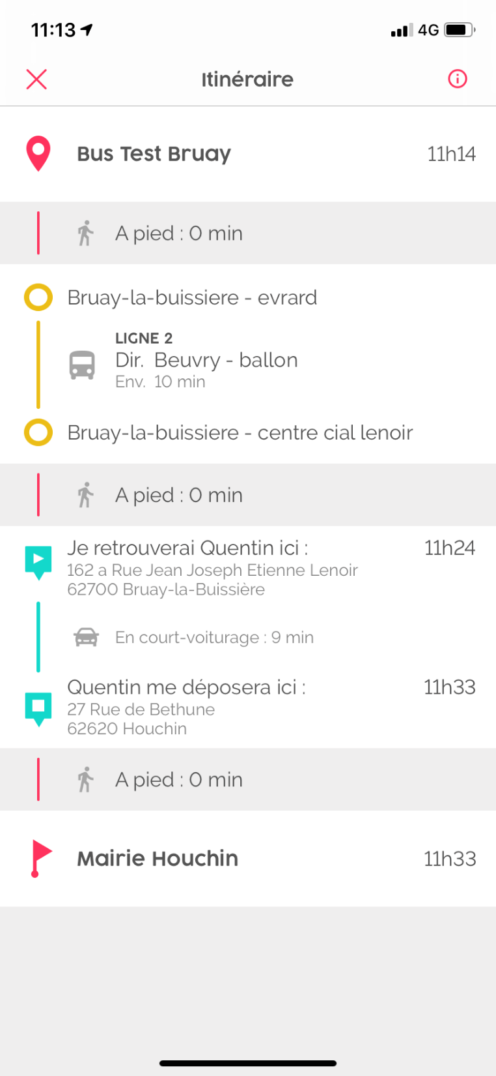
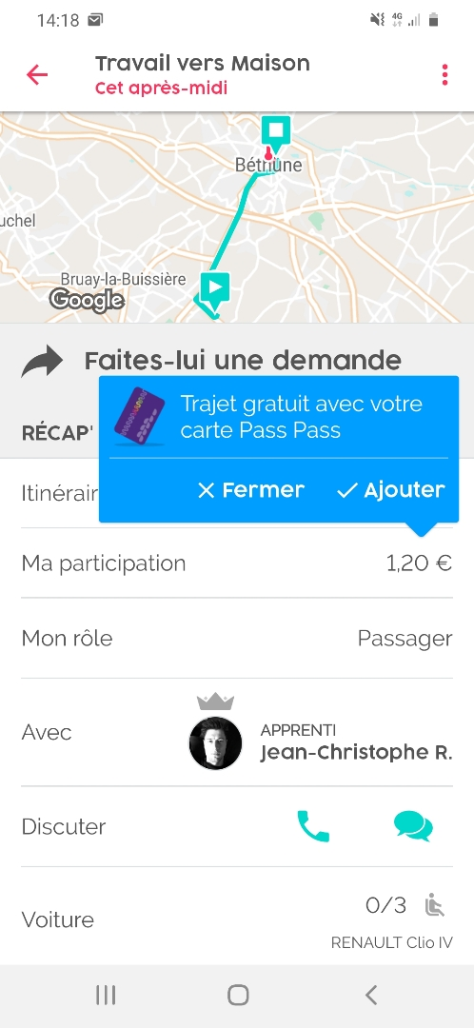

Le covoiturage avec « Karos »
Karos : Comment ça marche ?

Slide 15

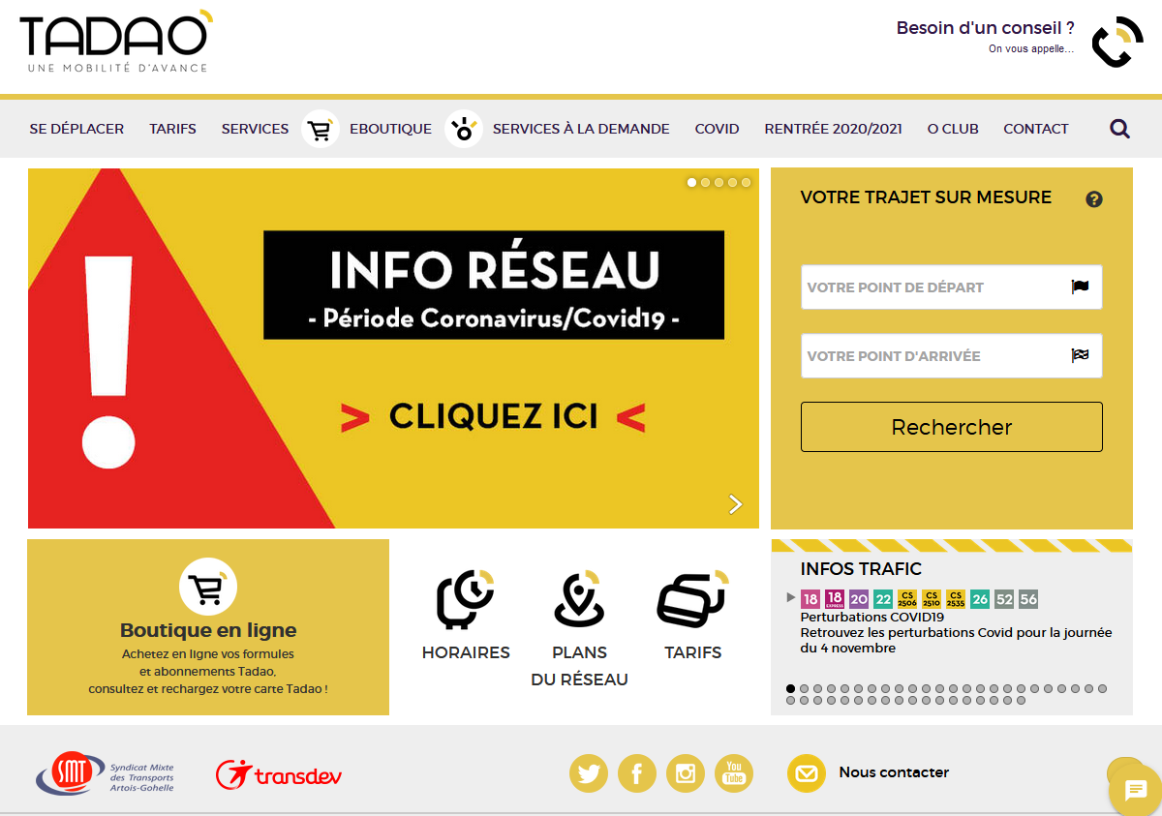

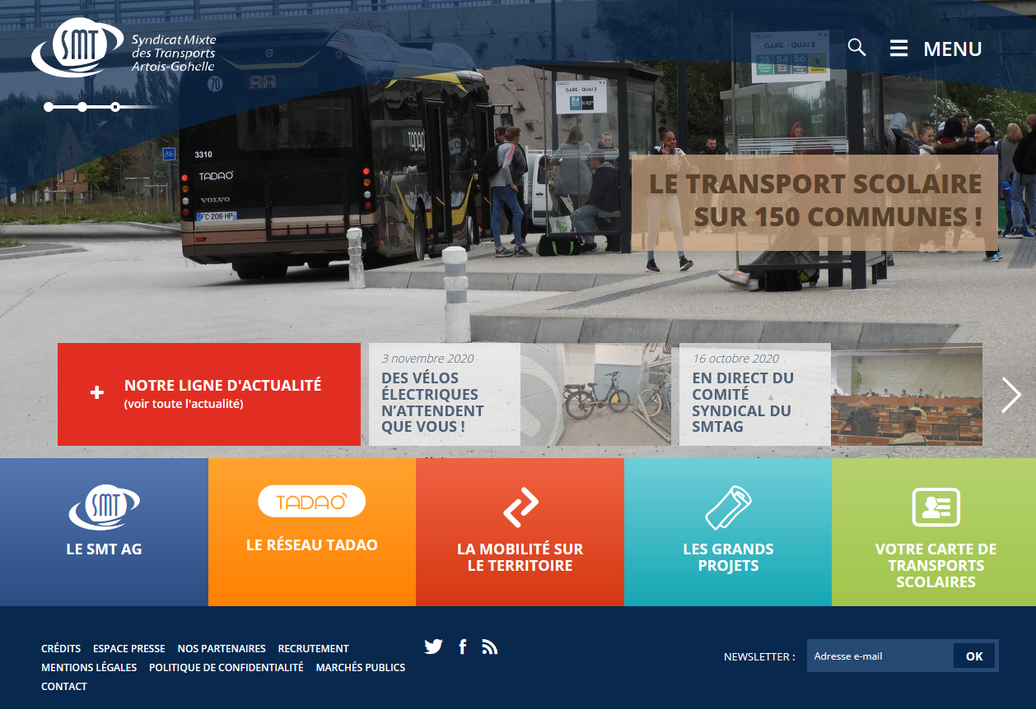
Pour plus de renseignements consultez

Slide 16
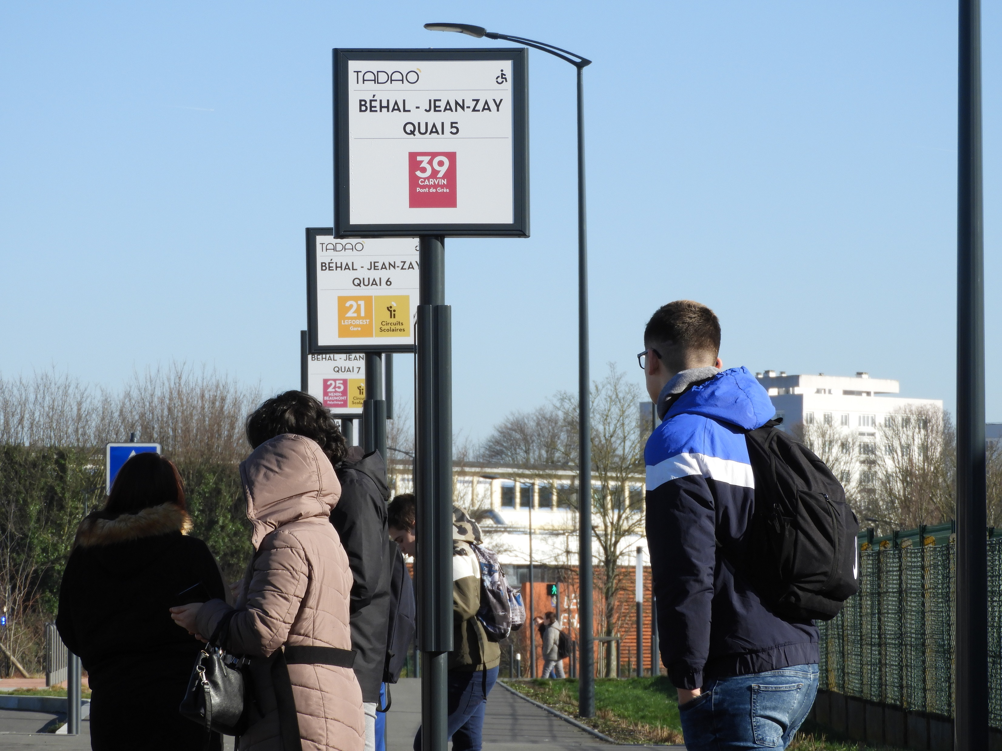
SOMMAIRE
① Présentation du Syndicat Mixte des Transports Artois-Gohelle
② Présentation du réseau TADAO
③ Le rôle du SMT Artois-Gohelle pour le transport scolaire

Slide 17

Quelques chiffres du transport scolaire
0 PDES** réalisés sur le territoire
4 993 validation CS/j* dont 1 927 sur la CABBALR
254 circuits scolaires dont 121 sur la CABBALR
60 collèges au total dont 22 sur la CABBALR
2019/2020 : 1 564 680kms de CS au total dont 881 617kms sur la CABBALR
*Hors abonnements commerciaux
** Démarche avec le Lycée Béhal de Lens sans suite

Slide 18
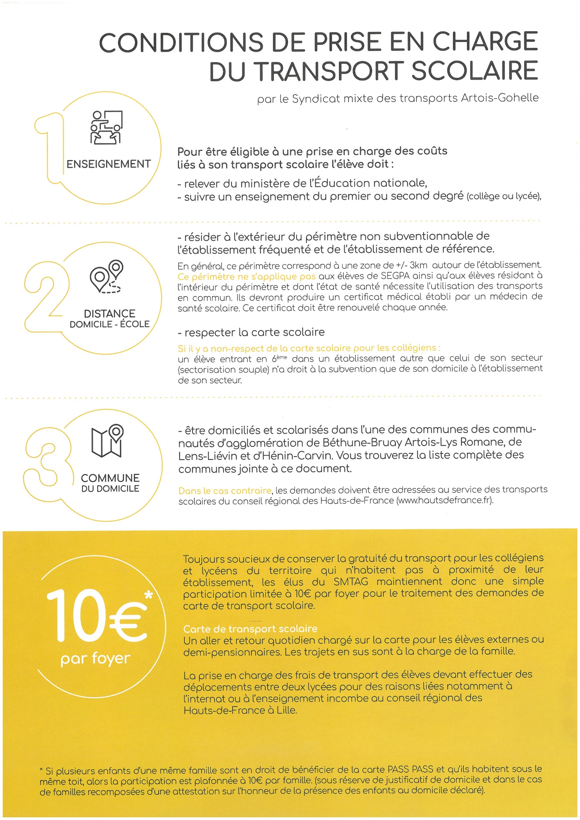
Conditions de prise en charge du transport scolaire
L’élève doit relever du ministère de l’Education nationale et suivre une formation du premier et second degré
L’élève réside à l’extérieur d’un périmètre de +/- 3km autour de l’établissement scolaire (hors élèves SEGPA & élèves dont l’état de santé nécessite l’utilisation d’un transport en commun)
L’élève doit résider dans l’une des 150 communes constituant le ressort territorial du SMTAG
Dans le cas contraire, les demandes devront être adressées au service transports scolaire du conseil régional des HDF
Participation annuelle maximum de 10€ par foyer

Slide 19

Le rôle de l’établissement scolaire pour les demandes de carte de transport scolaire
Grâce au logiciel Pegase, les référents scolaires pourront vérifier avec exactitude, les informations renseignées par les familles. S’il y a des changements, veuillez l’indiquer au pôle transport et mobilité du SMTAG
Des formulaire de demande en format papier vous ont été fournis pour les foyers n’ayant pas accès à une demande en ligne
L’établissement scolaire doit vérifier les informations renseignées par l’élève afin d’éviter un retard de délivrance de la carte de transport

Slide 20

La relation entre l’établissement scolaire et le SMT Artois-Gohelle
Notifier les modifications d’horaires auprès du SMTAG dans un délai imparti
4 semaines avant l’évènement pour une modification ponctuelle
Début février 2021 pour une modification structurelle
Désignation d’un référent transport dans les établissements scolaires

Slide 21
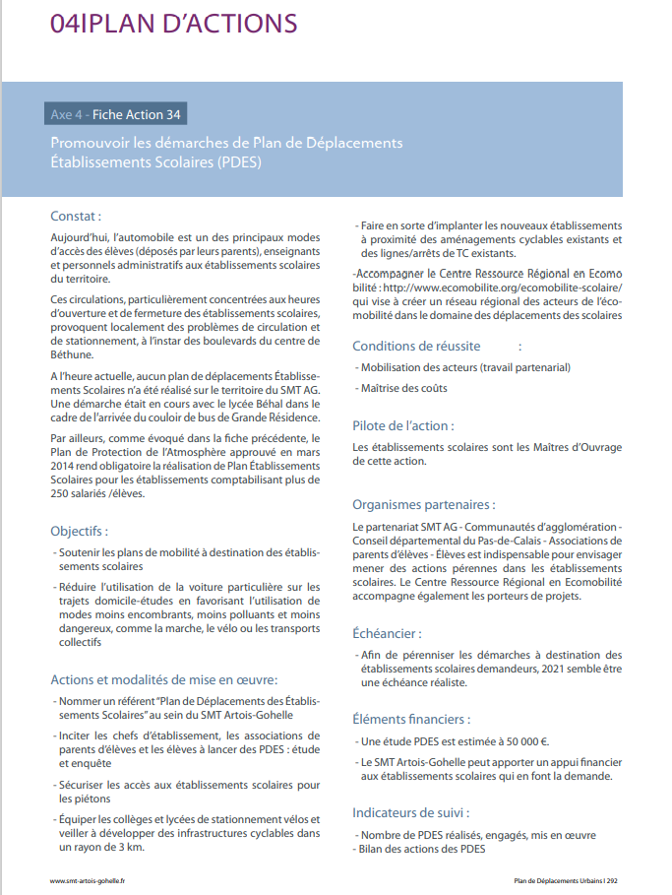
Le SMT Artois-Gohelle encourage l’élaboration des PDES
A travers son Plan de Déplacements Urbains (PDU), le SMT Artois-Gohelle promeut les démarches de PDES, sur son ressort territorial, via l’action 34 (p.292)
Travail collaboratif avec les différents partenaires
Rappel du contexte réglementaire du Plan de Protection de l’Atmosphère du Nord-Pas-de-Calais rendant les PDES obligatoire pour les ES de plus de 250 élèves/salariés
Objectifs décrits dans le PDU
Actions et modalités de mise en œuvre pour promouvoir les démarches de PDES

Slide 22
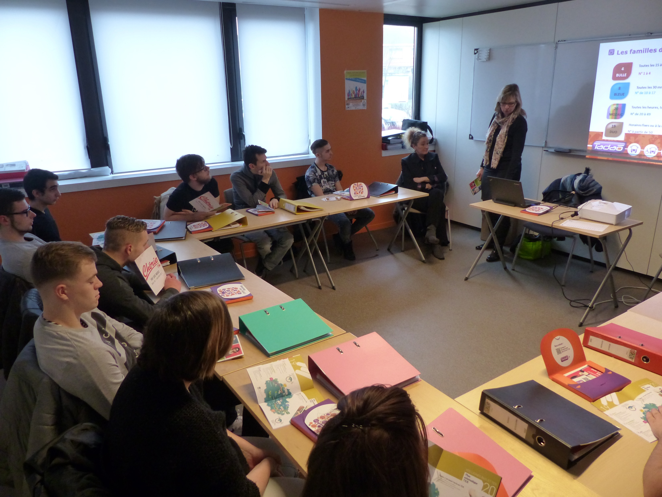

Ateliers pédagogiques de Tadao (sur demande)
Faire acquérir le système dit des « micro-tâches » permettant de savoir prendre le bus (lire une fiche, acheter un titre, le valider, etc…)
Rassurer et dédramatiser (combattre les préjugés liés aux bus)
Apporter des repérages concrets
Donner des envies ou idées de sorties
Donner des conseils / apprendre les gestes liés à la sécurité

Slide 23
Contenu des ateliers découvertes
En salle, moment convivial d’environ 1h30
Présentation globale du réseau Tadao
Présentation zoomée des lignes du secteur
Conseils pour utiliser le bus
Présentation des titres de transport et de leur fonctionnement
Démonstration du site internet et recherche d’itinéraire
Questions /réponses remises des documents Tadao utiles / Création de cartes

Slide 24
Questions / Réponses
Contact référent scolaire du SMT Artois-Gohelle :
M. Olivier PIOT
opiot@smtag.fr
03 21 08 11 30
Contact référent Plan de déplacements du SMT Artois-Gohelle:
M. Jérémy SALOME
jsalome@smtag.fr
03 61 48 01 21
Contact référent PDU du SMT Artois-Gohelle :
M. Nathan DELGUSTE
ndelguste@smtag.fr
06 82 85 53 81

